Slide 1
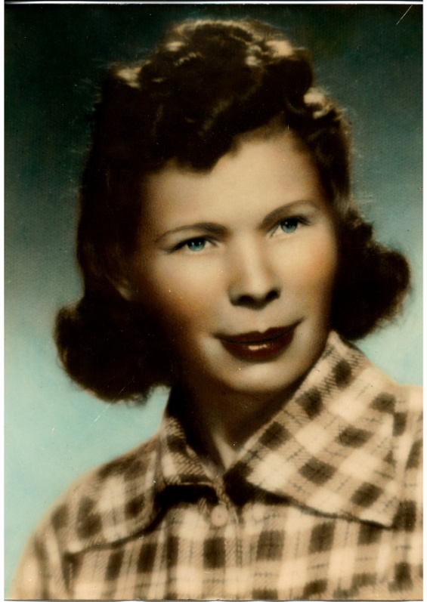
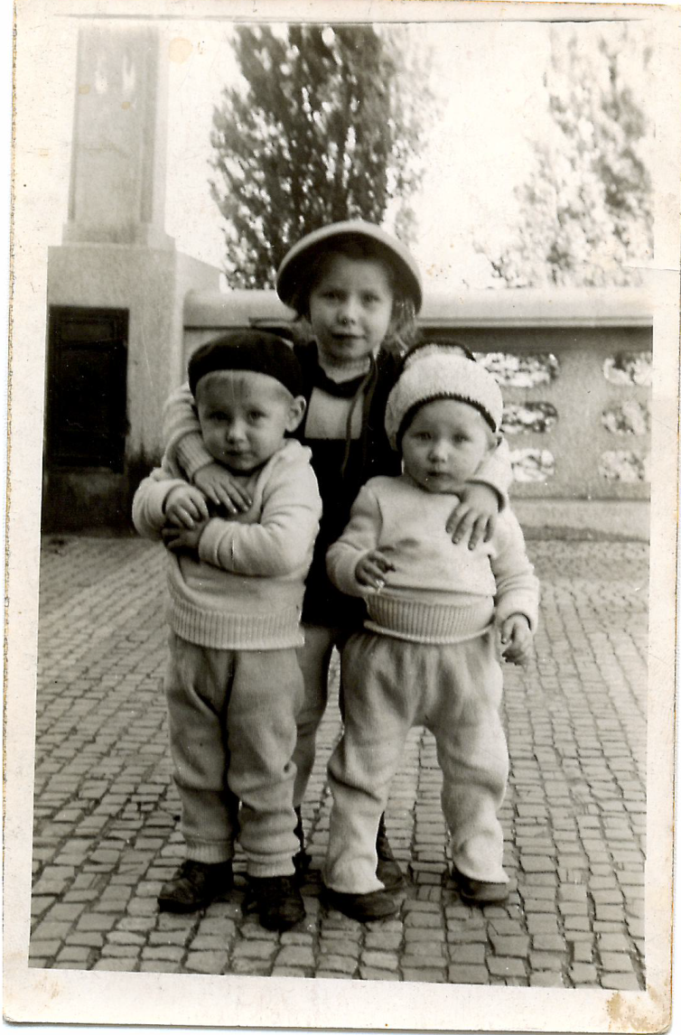
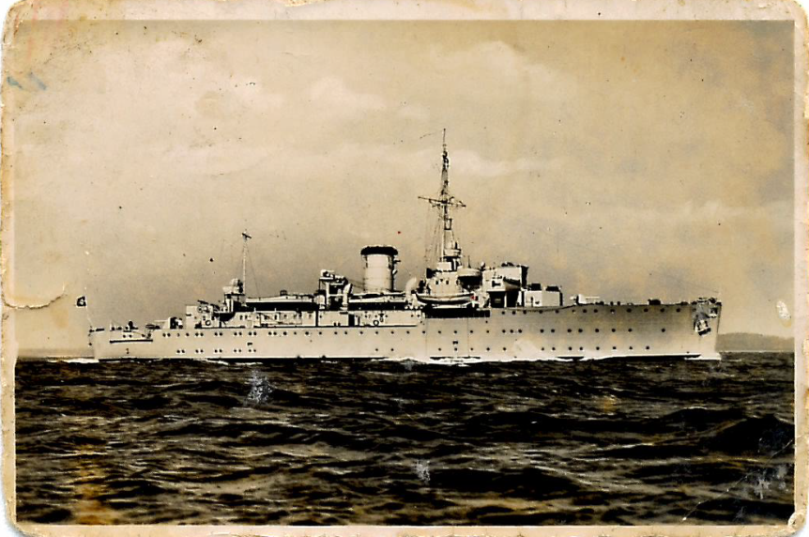
ŠVÉDSKÁ ODYSSEA

Slide 3
;
Paní Františka se narodila 30.1.1945 v německém Lubecku, protože tam její matka, která pocházela z Polska, pracovala jako nuceně nasazená v továrně Schlutup,
kde se vyráběla munice.
Seznámila se tam s jedním Čechem, později zjistila, že je s ním těhotná. A tak pro ni začala být práce u lisu těžká a nebezpečná.
Chtěla se dostat k nějaké lehčí práci, a proto pila ocet, aby jí otékaly nohy. Podařilo se, přeřadili ji do kuchyně. Ovšem mělo to své následky, do konce života měla zdravotní problémy.
Narodila se jí sice zdravá dcera, ale ona onemocněla.
Po osvobození jejich tábora Červený kříž organizoval ozdravné pobyty pro nuceně nasazené. A tak Františka jako miminko odplula s matkou do Švédska.

Slide 4
Všichni nuceně nasazení museli nosit na „mundůrech“označení podle národnosti – takovou nášivku měla i matka, byla totiž Polka.

Slide 5
CESTA DO ŠVÉDSKA
Plavba byla nebezpečná, protože moře bylo ještě zaminované. Jejich loď
byla první, která bezpečně doplula. Její matka byla velmi krásná,
a tak se do ní po cestě zamiloval kapitán lodi.
KRÁLOVSKÉ PŘIVÍTÁNÍ?
Po přistání je vítala sama švédská královna. Na uvítanou a na památku
jim všem připíchla odznáček s královskou korunkou.
POBYT VE ŠVÉDSKU
Matka tam i s Františkou strávila šest měsíců v ozdravovně. I když ji kapitán lodi prosil, aby neodjížděla, ona chtěla dodržet slib, který dala otci své dcery, že za ním totiž po válce přijedou.

Slide 6
… a tak se do ní zamiloval kapitán lodi.

Slide 7
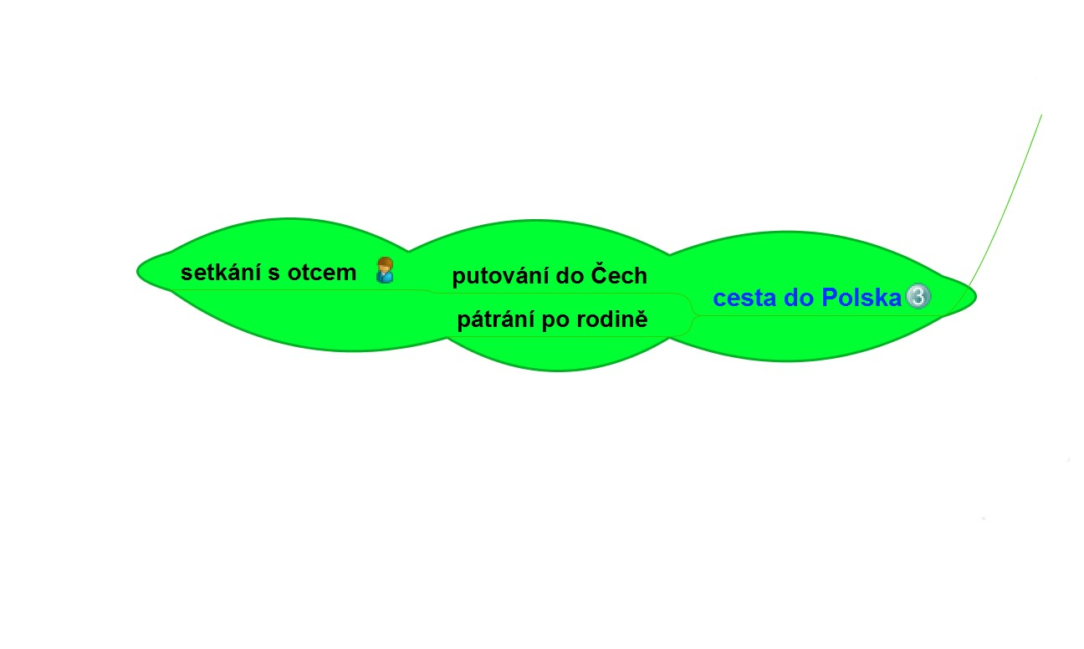
CESTA DO POLSKA - pátrání po rodině
Ze Švédska se vydala nejdřív do Polska, aby tam pátrala po své rodině,
ale také aby získala nějaké dokumenty. Měla jen malou modlitební knížku, kde je na deskách rukou napsáno, jak jí doma říkali. A to bylo to jediné, co nosila po celou dobu u sebe. Ve vybombardované Varšavě našla bohužel už jen sestry. Od nich sehnala vše potřebné, aby se mohla vydat do Čech. PUTOVÁNÍ DO ČECH
Cesta byla nebezpečná, místy nevybuchlá munice, vracející se vojáci. Někde se střílelo a uprchlíci byli i okrádání. Proto když ji chtěl někdo pomoci,
tak volala: „Neberte mi moje věci, neste mi to dítě!“
SETKÁNÍ S OTCEM
Na konci ji však čekalo zklamání. Člověk, kterému tolik důvěřovala, že kvůli němu podstoupila ohromná rizika s tak malým dítětem, ji vlastně už tehdy
v Německu oklamal. Byl už ženatý a dokonce měl čtyřletého syna.

Slide 8
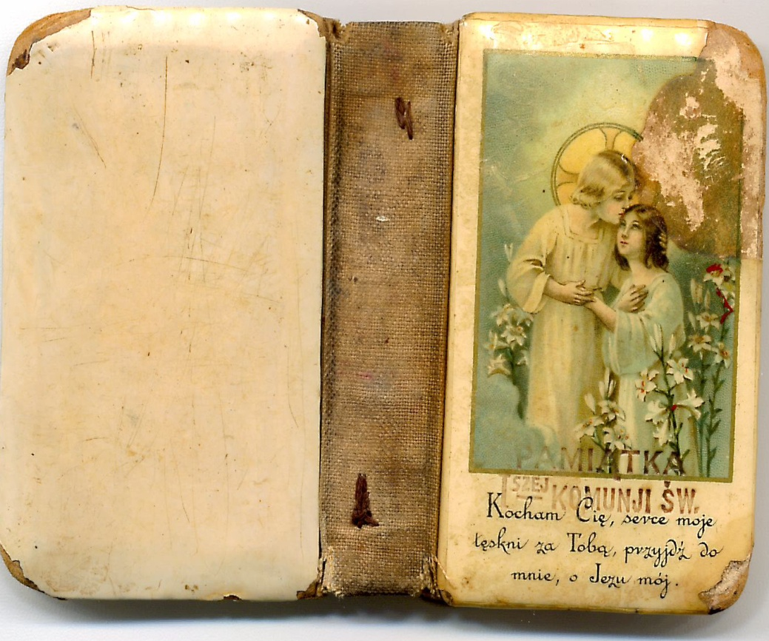
…jediné, co měla po celou válku u sebe

Slide 9
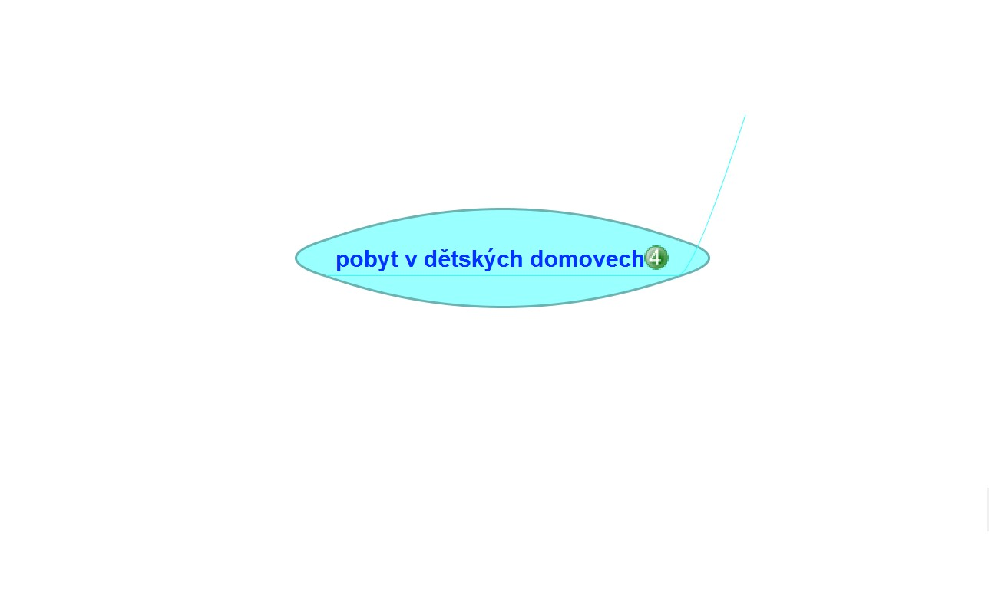
Usadily se v Praze. Otec kvůli nim nakonec odešel
od své rodiny a Františce se narodili další sourozenci - dvojčata. Avšak i je otec opustil. Matka s nimi zůstala sama
a byla nucena si najít druhé zaměstnání. Musela proto nechávat děti často i večer samotné. Bydleli navíc
ve špatných podmínkách, vlastně v jakési prádelně.
Proto byla Františka s oběma sourozenci umístěna
v dětském domově. S krátkou přestávkou putovala
po různých domovech, a to až do nástupu na střední školu.
Františka však v domovech získala určité životní zásady, např. nebát se žádné práce, mluvit pravdu a věřit sama sobě. Ráda četla, recitovala a zpívala. Dobře se učila, za pěkné známky tam dostávala knížky. Líbilo se jí také, že jim lidé tleskali,
když vystupovali mimo domov.
Bohužel, nebyla vždy se sourozenci ve stejném domově. Pokud ano, starala se o ně stejně jako o jiné menší děti.
Proto bylo jejím snem stát se dětskou psycholožkou.

Slide 10
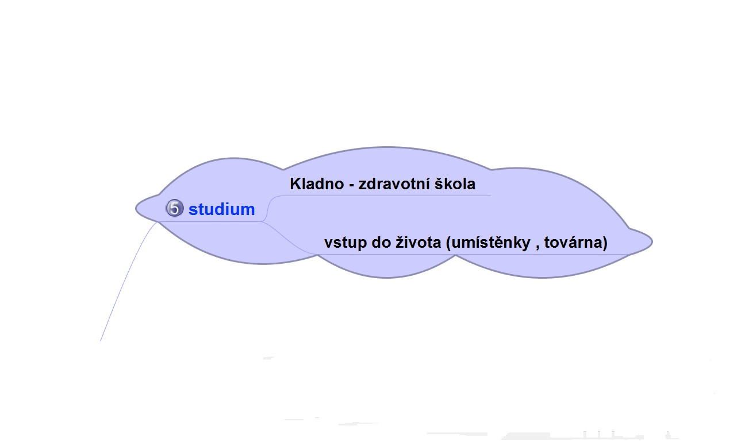
KLADNO – zdravotní škola
Přihlásila se na zdravotní školu, aby si splnila svůj dětský sen – stát se dětskou psycholožkou nebo zdravotní sestrou. Studium ji velmi bavilo, učila se stále dobře.
Ale konečně také po letech žila s matkou, která bydlela ve Strašnicích. Přes týden byla na internátě a jezdila za ní na víkendy.
VSTUP DO ŽIVOTA
Po škole měla nastoupit na takzvanou umístěnku až do Karlových Varů, ale tam
se jí vůbec nechtělo. Měla totiž tady v Praze vážnou známost, a proto si našla práci jako dělnice. Dostala se do zvláštního kolektivu - mezi manželky továrníků, kterým sebrali po roce 1948 majetek. Byly mezi nimi ženy, které do té doby nemusely pracovat, protože na to prostě měly lidi.
Vzpomíná na to jako na dobrou zkušenost. Dodaly jí totiž sebevědomí, které si
z dětských domovů nepřinesla, a načerpala od nich i zkušenosti do dalšího života.

Slide 11
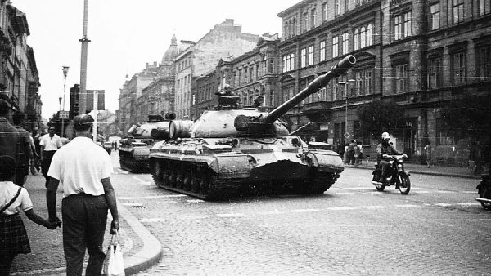
Tanky potkala brzy ráno cestou do práce. Valily se po Černokostelecké ulici
a lidé jen postávali na chodnících, měli v očích slzy a zvedali ruce v pěst.
Měla tenkrát kancelář v Krymské ulici a naproti byl jakýsi štáb sovětské armády.
Když ji šel její manžel navštívit, strhl jim tam nějaký plakát. Všiml si toho ovšem hlídkující voják. Snažil se utéct, protože ho voják začal pronásledovat se samopalem. Podařilo se mu doběhnout za ní a ona schovala plakát pod triko. Tím svému muži zachránila možná život.
Na jaře 1967 vstoupila do komunistické strany, protože uvěřila, jako mnoho jiných, že mohou stranu změnit, a tak přispět ke zlepšení života v naší zemi.
Ale na protest proti okupaci z ní ihned vystoupila.
Za normalizace, při takzvaných prověrkách,
se nebála prohlásit, že nesouhlasí se vstupem
vojsk Varšavské smlouvy. A to pro ni klidně mohlo
mít těžké následky.

Slide 12
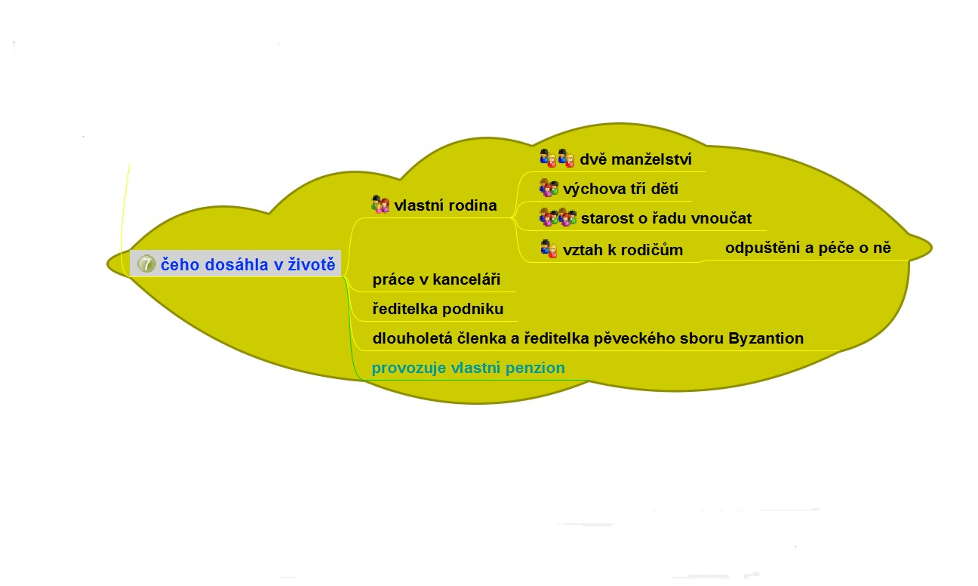
Notes:
ZAJÍMAVÉ SETKÁNÍ
Před několika lety zastavilo před jejím penzionem v Krkonoších auto s početnou rodinou. Ale nebyli to noví hosté. Postarší muže se představil jako syn původních majitelů. Byly mu 4 roky, když byl i s rodiči odsunut. Chtěl teď jen své rodině ukázat, kde se narodil a provést je po budově.
Zvláštní, že …odeše

Slide 13
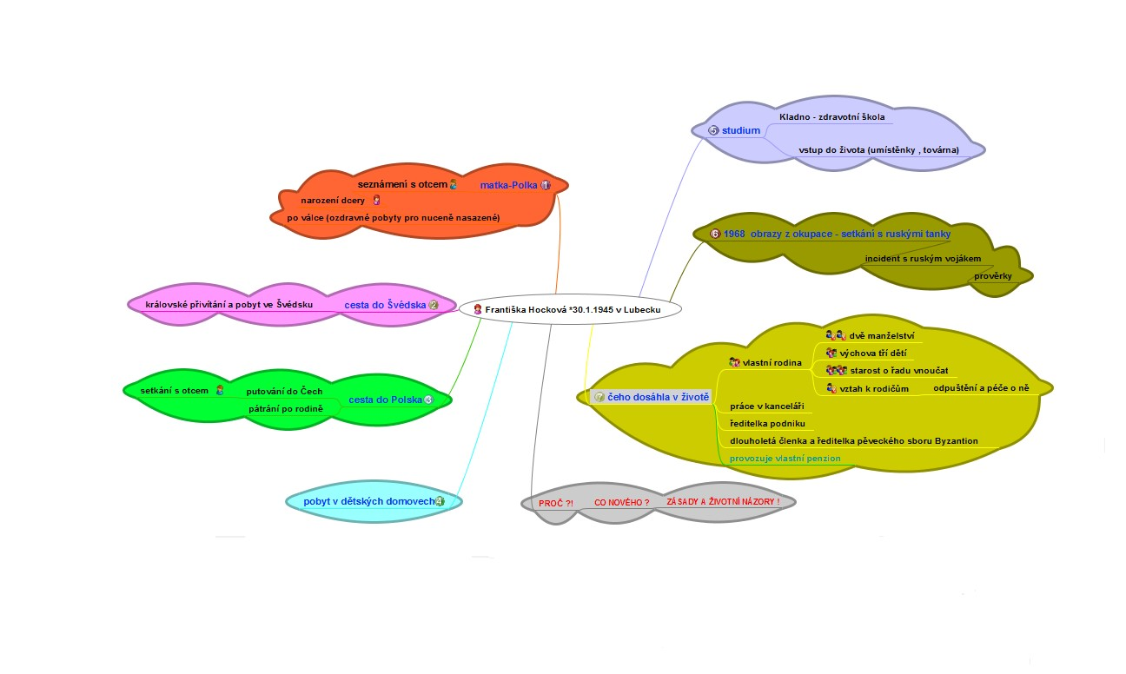

Slide 14
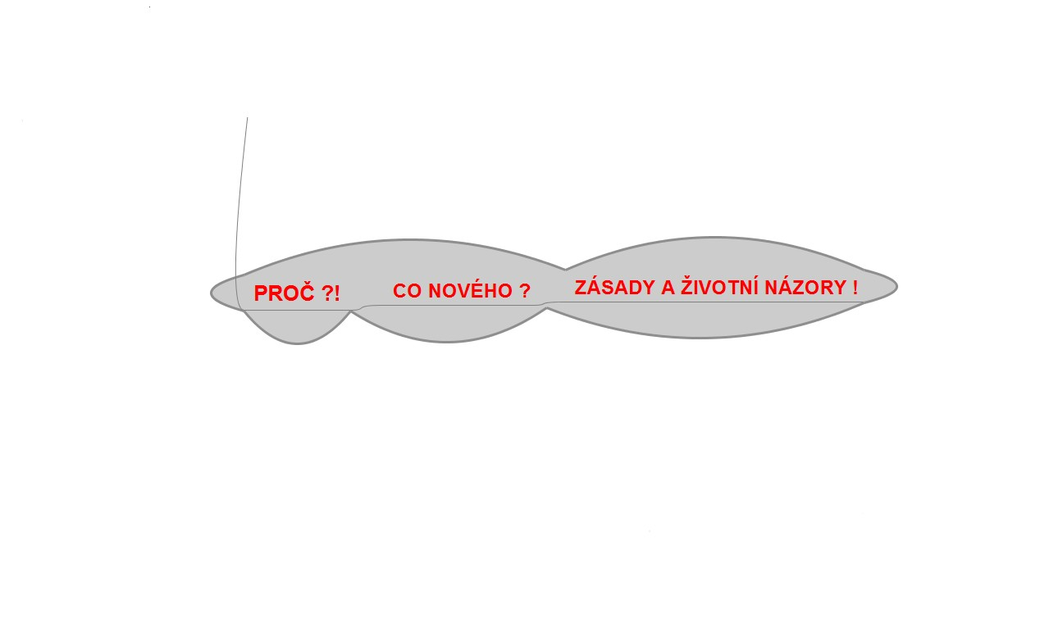
PROČ:
Přihlásili jsme se ze zvědavosti a nedokázali jsme si přesně představit, co nás čeká. Vláďa, ten nám byl doporučen jako IT expert.
Náš tým se v průběhu práce měnil, často někdo chyběl. Vojtu jsme původně přibrali na záskok při natáčení v rozhlase a už jsme se ho nezbavili! A to bylo jedině dobře.
CO JSME PŘEDTÍM NEVĚDĚLI:
Sourozenci nebyli v dětských domovech umisťováni společně, ale děti byly rozdělovány podle věku.
Novinkou pro nás byly i tzv. umístěnky. Na takové umístěnce bylo napsáno, kam musí absolvent školy nastoupit do prvního zaměstnání.
Zajímavé byly i poznatky o roce 1948 a zážitky z roku 1968.
ZÁSADY A ŽIVOTNÍ NÁZORY:
Paní Františka Hocková se dodnes drží zásad, které si přinesla ze života v dětských domovech.

Slide 15
CO DODAT?
Paní Františka Hocková se sice nestala dětskou psycholožkou, ale plně si to vynahradila, má totiž tři děti a několik vnoučat.
Určitě je dobrou maminkou a babičkou,
ale byla i dobrou dcerou.
Maminka byla ke konci života velmi těžce nemocná
a ona se o ni pečlivě starala.

Slide 16
PODĚKOVÁNÍ
Milá paní Hocková,
chceme Vám poděkovat za to, že jste nám svěřila příběh
svého života. Hodně jsme se dozvěděli o tehdejší době a máme
o čem přemýšlet.
I když jste měla velice těžké dětství a ani později se s Vámi život nemazlil, jste jistě dobrou maminkou a babičkou.
Zůstala jste sebevědomá a dokázala jste si stanovit cíle, kterých jste snad
nakonec dosáhla. A líbí se nám, že máte stále dost životního elánu.
Asi by bylo skvělé odnést si z toho všeho něco do našeho budoucího života.
Třeba dokážeme mluvit pravdu, ačkoliv to není populární,
naučíme se odpouštět a když bude potřeba, budeme se i umět
starat o druhé.
Adéla, Maja, Veronika, Vláďa a Vojta

Slide 17
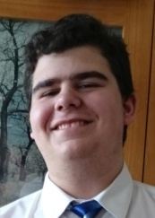
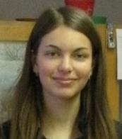
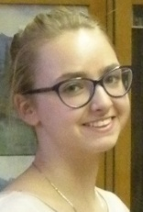
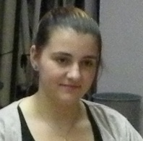
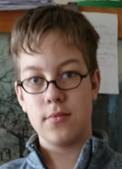
PROJEKT PŘÍBĚHY NAŠICH SOUSEDŮ ZPRACOVALI ŽÁCI ZŠ U VRŠOVICKÉHO NÁDRAŽÍ:
Adéla Kosťová Vojtěch Balogh
Maja Chernikova
Veronika Marounková
Vladimír Zika
s Mgr. Lenkou Chocholoušovou
Školní rok 2015/2016

